Slide 1



Tự nhiên xã hội
Bài 3: Vệ sinh xung quanh nhà
(Tiết 2)

Slide 2





Slide 3

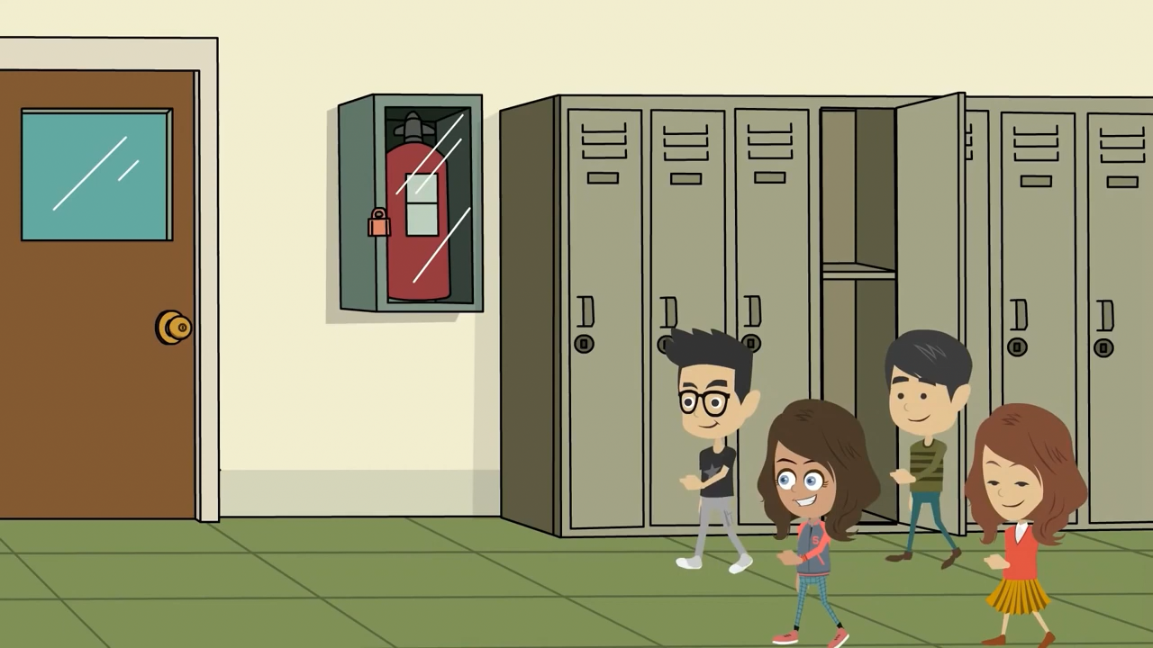

Slide 4
Thực
hành

Slide 5
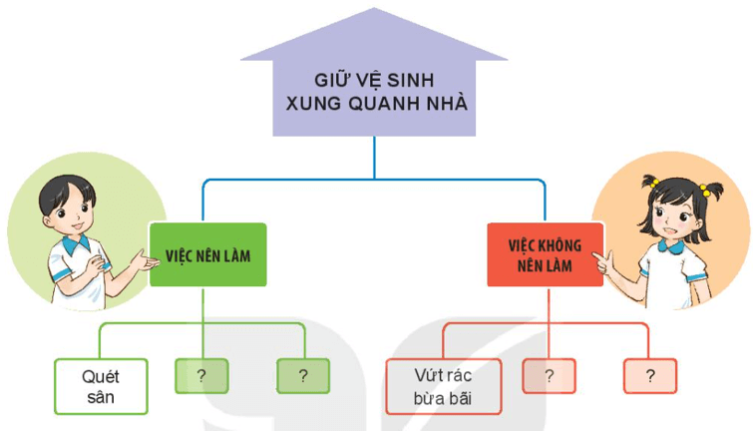
1. Hoàn thành sơ đồ theo gợi ý và chia sẻ với bạn những việc nên làm và những việc không nên làm để giữ vệ sinh quanh nhà.
Tỉa cành cây
Vứt rác đúng nơi quy dịnh
Khạc nhổ bừa bãi
Vẽ lên tường

Slide 6
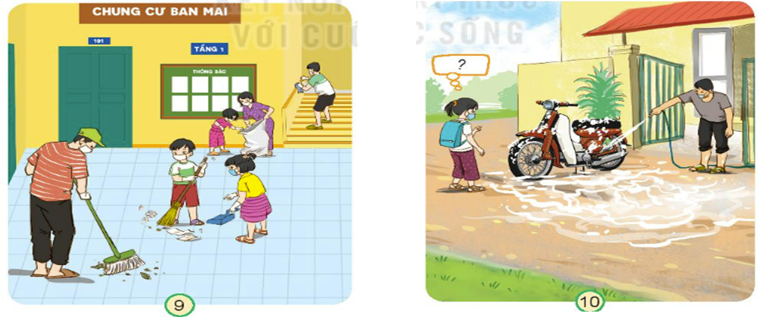


2. Em đồng tình hay không đồng tình với việc làm nào dưới đây.

Slide 7
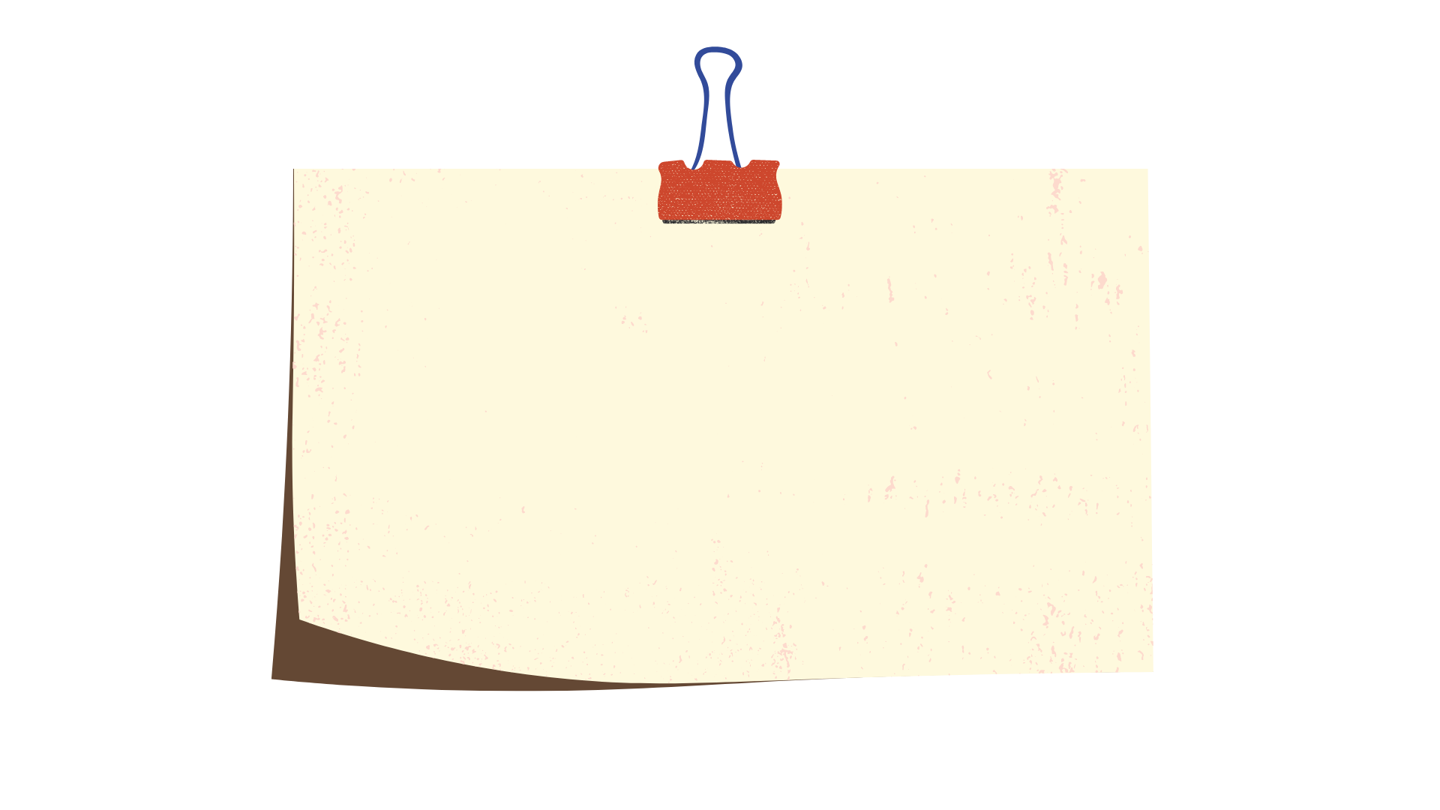
Em đồng tình với việc làm ở ảnh 9 vì việc làm của mọi người đang giữ chung cư luôn sạch sẽ và thoáng đãng.
Em không đồng tình với việc làm ở ảnh 10 vì xả nước ra đường vừa gây mất mĩ quan đường phố, vừa ảnh hưởng đến những người đi đường.

Slide 8


Slide 9
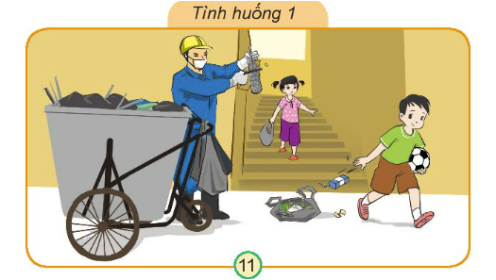
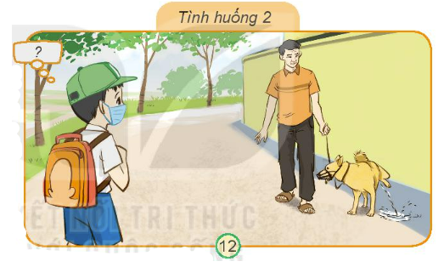

3. Em sẽ làm gì nếu gặp tình huống sau.
Hãy thảo luận với bạn để xử lý tình huống nhé.

Slide 10

Tình huống 1: Em sẽ nhắc nhở bạn nam nên trực tiếp bỏ rác vào xe chở rác chứ không nên vứt ra đường như thế.

Slide 11
Tình huống 2: Em sẽ nhắc nhở chủ của chú chó là việc làm đó rất mất vệ sinh đường phố và có thể bốc mùi gây ảnh hưởng đến những người xung quanh.

Slide 12


Em hãy lựa chọn một tình huống và thể hiện cách ứng xử?

Slide 13

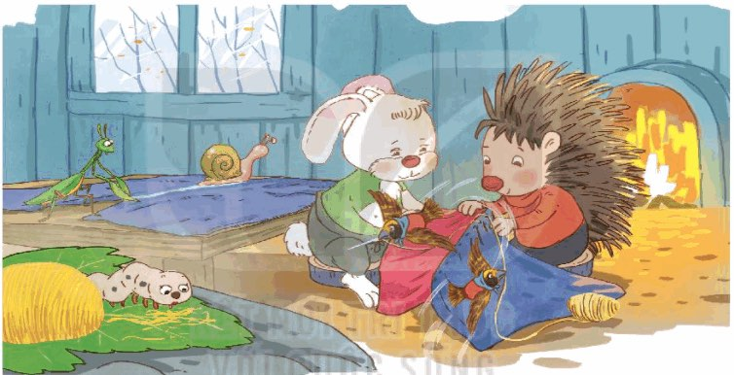
Ghi
nhớ
Chúng ta cần làm những việc phù hợp để giữ vệ sinh xung qunh nhà, tạo môi trường sống sạch đẹp, bảo vệ sức khỏe,góp phần phòng tránh dịch bệnh,...

Slide 14



